Slide 1
TPAYMII
Sesión 8

Slide 2
Proyecto(PMI)
Un proyecto es un esfuerzo temporal que se lleva a cabo para crear un producto, servicio o resultado único. La naturaleza temporal de los proyectos implica que un proyecto tiene un principio y un final definidos. El final se alcanza cuando se logran los objetivos del proyecto, cuando se termina el proyecto porque sus objetivos no se cumplirán o no pueden ser cumplidos, o cuando ya no existe la necesidad que dio origen al proyecto.

Slide 3
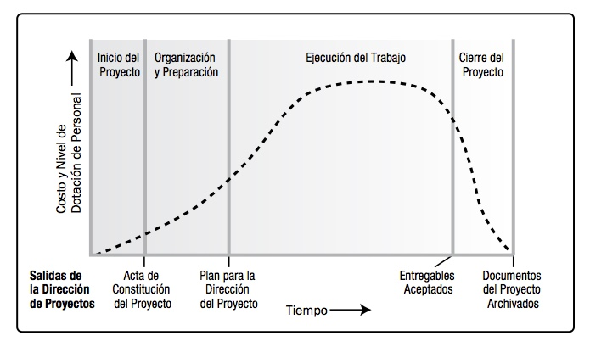
Ciclo de vida de un proyecto

Slide 4
Fases de un proyecto
Un proyecto se puede dividir en cualquier número de fases. Una fase del proyecto es un conjunto de actividades del proyecto, relacionadas de manera lógica, que culmina con la finalización de uno o más entregables.

Slide 5
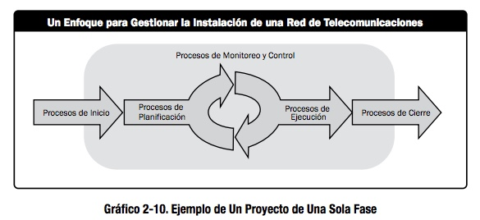
Fases

Slide 6
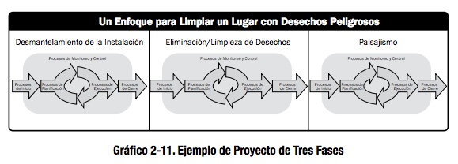
Proyecto n fases

Slide 7
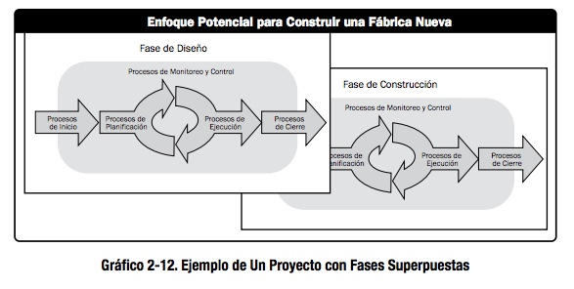

Slide 8
Ciclos de vida

Slide 9
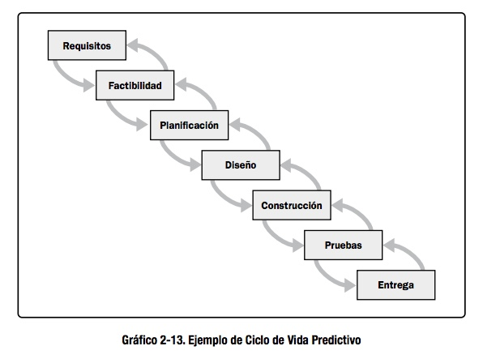
Waterfall (variante)

Slide 10
Generalmente se opta por ciclos de vida predictivos cuando el producto a entregar se comprende bien, existe una base práctica significativa en la industria, o cuando un producto debe ser entregado en su totalidad para que tenga valor para los grupos de interesados.

Slide 11
Iterativo incremental
Los ciclos de vida iterativos e incrementales son aquellos en los cuales, dentro de las fases del proyecto (también llamadas iteraciones), se repiten de manera intencionada una o más actividades del proyecto a medida que aumenta el entendimiento del producto por parte del equipo del proyecto. Las iteraciones desarrollan el producto a través de una serie de ciclos repetidos, mientras que los incrementos van añadiendo sucesivamente funcionalidad al producto. Estos ciclos de vida desarrollan el producto de forma iterativa y con incrementos graduales.

Slide 12
Adaptativos
Los ciclos de vida adaptativos (también conocidos como métodos orientados al cambio o métodos ágiles) pretenden responder a niveles altos de cambio y a la participación continua de los interesados. Los métodos adaptativos también son iterativos e incrementales, pero difieren de los anteriores en que las iteraciones son muy rápidas (normalmente con una duración de 2 a 4 semanas) y de duración y costo fijos. Los proyectos adaptativos generalmente ejecutan varios procesos en cada iteración, aunque las iteraciones iniciales pueden concentrarse más en las actividades de planificación.

Slide 13
Enunciado del Trabajo del Proyecto
El Enunciado del Trabajo del Proyecto es una descripción narrativa de los productos, servicios o resultados que debe entregar el proyecto. En el caso de proyectos internos, el iniciador del proyecto o patrocinador proporciona el enunciado del trabajo sobre la base de las necesidades de la empresa o de los requisitos del producto o servicio.

Slide 14
Necesidades del negocio
Necesidad de negocio. Las necesidades de negocio de una organización pueden provenir de una demanda del mercado, de un avance tecnológico, de un requisito legal, de una reglamentación gubernamental o de consideraciones medioambientales. Por regla general la necesidad de negocio y el análisis costo-beneficio se incluyen en el caso de negocio para justificar el proyecto.

Slide 15
Descripción del alcance de un proyecto
Descripción del alcance del producto. La descripción del alcance del producto documenta las características del producto, servicio o resultados que el proyecto se encargará de crear. La descripción también debería documentar la relación entre los productos, servicios o resultados que se están creando y la necesidad de negocio a la que responde el proyecto.

Slide 16
Plan estratégico
Plan estratégico. El plan estratégico documenta la visión, metas y objetivos estratégicos de la organización y puede contener una declaración de alto nivel de su misión. Todos los proyectos deben estar alineados con el plan estratégico de la organización. La alineación con el plan estratégico asegura que cada uno de los proyectos contribuye a lograr los objetivos generales de la organización.

Slide 17
Documentación etapa inicio
El propósito o la justificación del proyecto
Los objetivos medibles del proyecto y los criterios de éxito asociados
Los requisitos de alto nivel
Los supuestos y las restricciones
La descripción de alto nivel del proyecto y sus límites
Los riesgos de alto nivel/mitigación
El resumen del cronograma de hitos
El resumen del presupuesto
La lista de interesados(Stakeholders)
Los requisitos de aprobación del proyecto (es decir, en qué consiste el éxito del proyecto, quién decide si el proyecto tiene éxito y quién firma la aprobación del proyecto)
El director del proyecto asignado, su responsabilidad y su nivel de autoridad
El nombre y el nivel de autoridad del patrocinador o de quienes autorizan el acta de constitución del proyecto

Slide 18
Indicadores
Un indicador es una herramienta cuantitativa o cualitativa que muestra indicios o señales de una situación, actividad o resultado;
Permiten medir el éxito de un objetivo, sin indicadores su proyecto no puede ser evaluado.

Slide 19
Ámbitos de desempeño

Slide 20
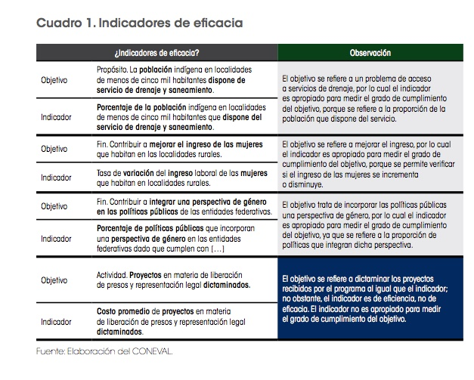

Slide 21
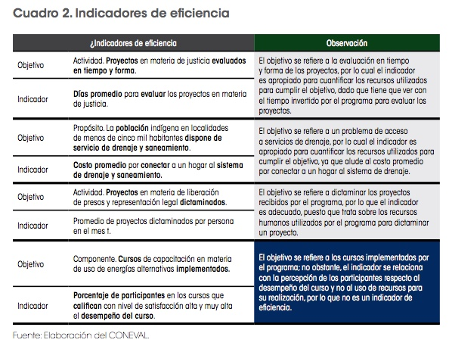

Slide 22
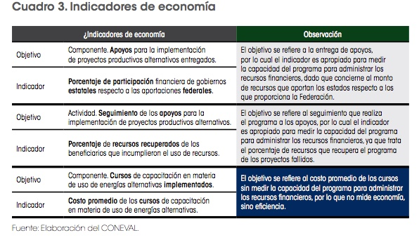

Slide 23
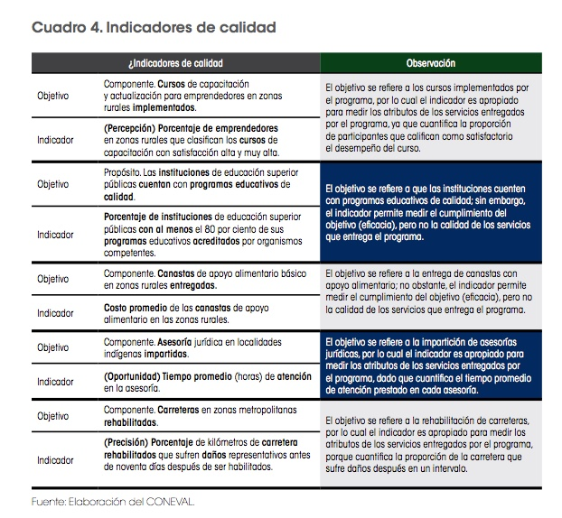

Slide 24
Pasos para construir indicadores
Objetivo
Nombre del indicador
Resumen
Dimensión
Resultado/control
Fórmula matemática
Meta
Validador
Supuestos
https://drive.google.com/open?id=0ByHDhoIkmXu0cm5sNnExay04dVU
Más ejemplos:
https://drive.google.com/open?id=0ByHDhoIkmXu0Q25jTEVXSFpBTGM

Slide 25
¿Qué haremos hoy?
Revisar su problema, justificación, objetivos e indicadores

